Slide 1





全国公开课系列———
机器人+汽配
热门轮动
经传投研
张明科
课程日期
2025/9/17
执业编号
A1120619100001

Slide 2
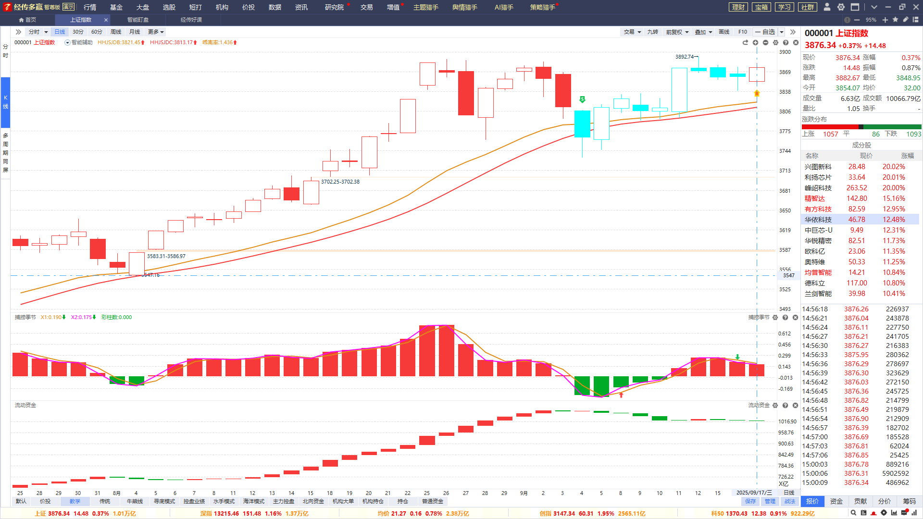
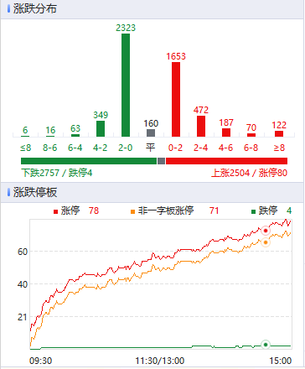
大盘及市场节奏
两市增量353亿，连续两天相似行情，震荡为主，需精雕细琢；
操作思路：牛线下移才是调整的开始，在此之前，市场调整，看辅助线附近机会；
龙虎整体净买强度和情绪到位，其引导的炒作方向依然坚挺。

Slide 3
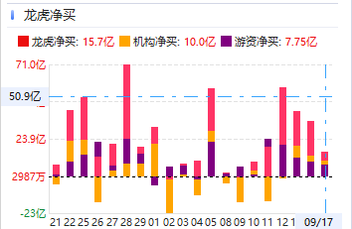
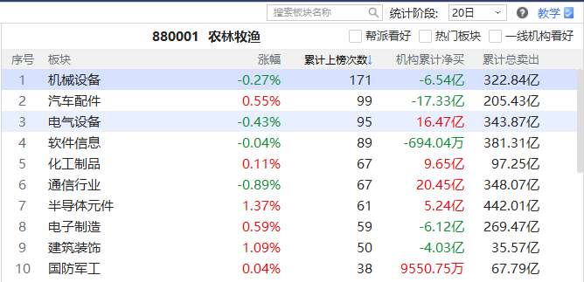
哪个部分最具价值？
 | 大多数人正确 | 大多数人错误
我们正确 | 1 | 2
我们错误 | 3 | 4
龙虎主炒方向，近一月韧性强
市场大跌，剧烈调整，龙虎逆势强买
想收获远超市场平均收益？不是人云亦云，而要跟最强者走！

Slide 4
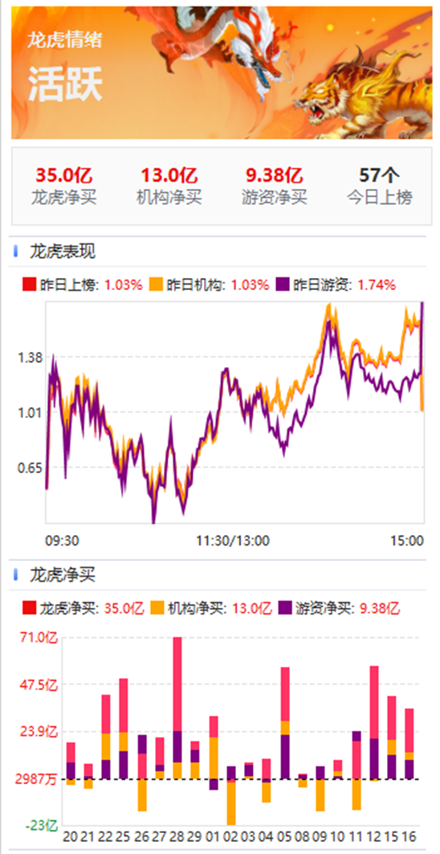
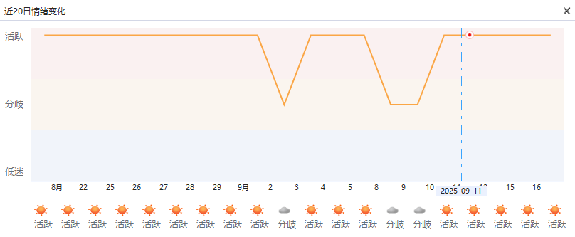
龙虎炒作情绪度强
涨跌停的背后，是游资机构的短线推动为主，
龙虎情绪活跃代表龙虎进攻意见统一，炒作溢价能力强。
情绪3~5日活跃反映进攻性好，一两日不活跃不影响

Slide 5
盘前消息看点
序号 | 消息简要 | 具体消息 | 相关个股/解读
1 | 9部门发布《关于扩大服务消费的若干政策措施》 | 提出五方面19条举措，培育服务消费促进平台，开展消费新业态新模式新场景试点城市建设。积极发展首发经济，推动创新和丰富服务消费场景，支持优质消费资源与知名IP跨界合作，打造一批商旅文体健融合的消费新场景，培育一批新型消费龙头企业。支持地方举办大众体育赛事，吸引更多境外人员入境消费，有序扩大单方面免签国家范围。探索设置中小学春秋假，相应缩短寒暑假时间，增加旅游出行等服务消费时间。 | 旅游：凯撒旅业、西域旅游、西安旅游、丽江股份、西藏旅游
3 | 央视财经：又一爆款！订单涌来！千亿级新风口 | 广东深圳一家无人环卫机器人企业负责人介绍，截至目前，企业在手订单金额超过3500万元，同比去年的销售额增长100%以上。根据2024年出版的《低速无人驾驶清扫车行业发展蓝皮书》预测，2025年中国无人环卫服务市场规模将达到2800亿元。 | 无人环卫机器人：玉禾田、福龙马、侨银股份、劲旅环境、汉嘉设计
4
5

Slide 6
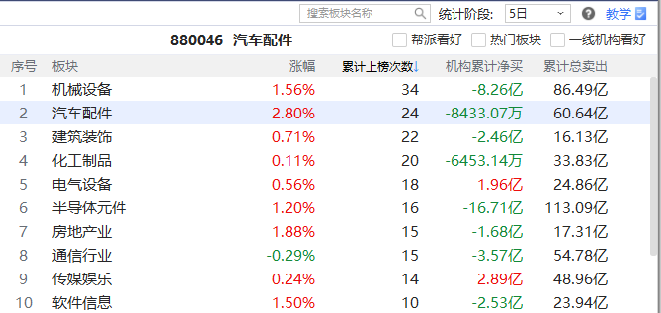
板块看点-龙虎
短打-席位密码-板块龙虎：龙虎累计上榜次数靠前，
游资机构扎堆炒作，易诞生超强势个股/热点
行业：电气设备、化工、汽车配件、机械设备、建筑装饰
主题：机器人、汽配、芯片、算力、固态电池、大消费

Slide 7
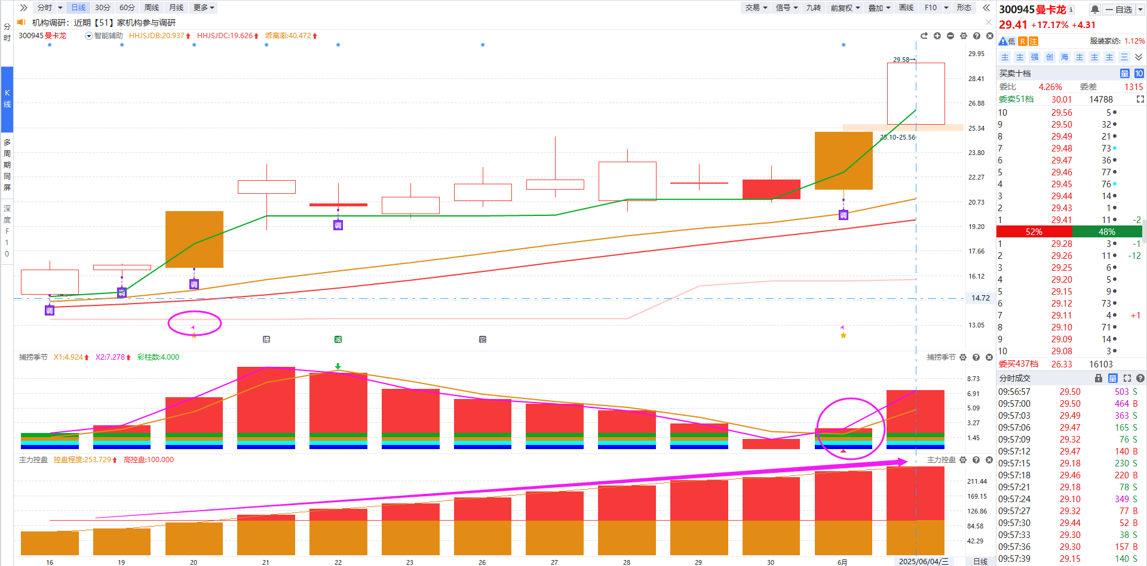
紫旗回档战法
资金：近10天出龙虎紫旗
(龙虎榜净买入，且有机构参与）
1
紫旗回档示意图
趋势：智能辅助线
跌破辅助线则为战法结束
2
3
买卖点：金叉死叉
有其他资金支持更好
追求进攻型龙虎，拉升调整后的潜力爆发波段

Slide 8
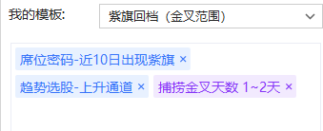
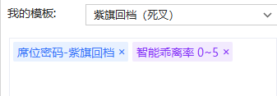
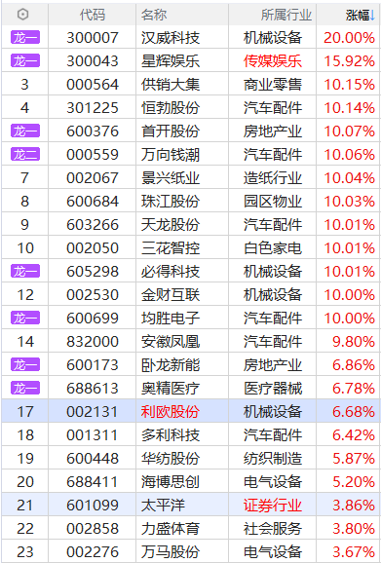
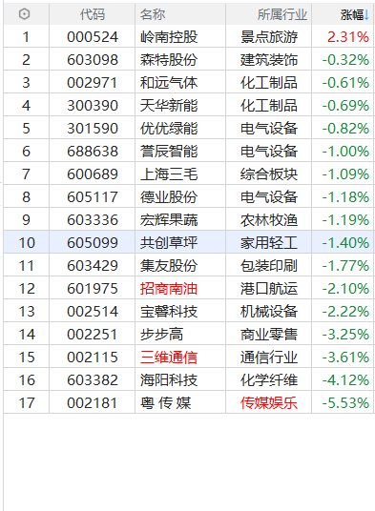
选股条件
盘中
盘后
选择紫旗（机构版以上），寻找金叉「进攻」初期的节奏
直接选「紫旗回档」，死叉3天以上，等待回档的「潜力」股
9月16

Slide 9


Slide 10
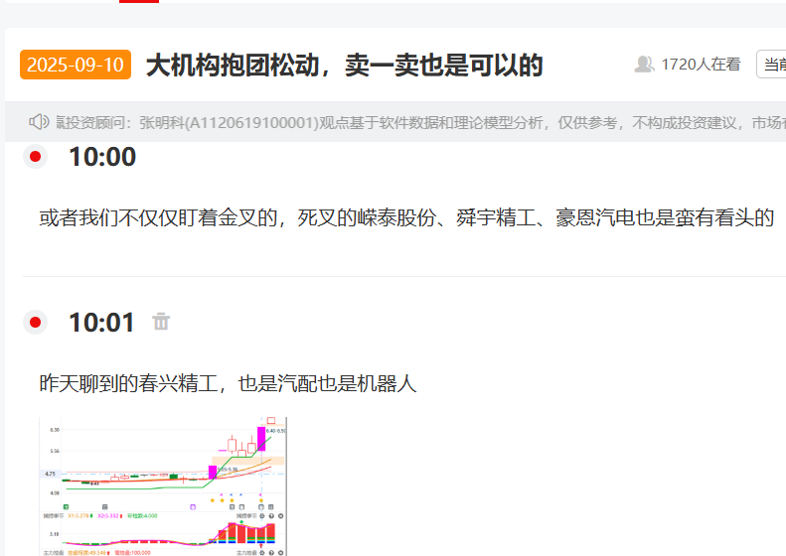

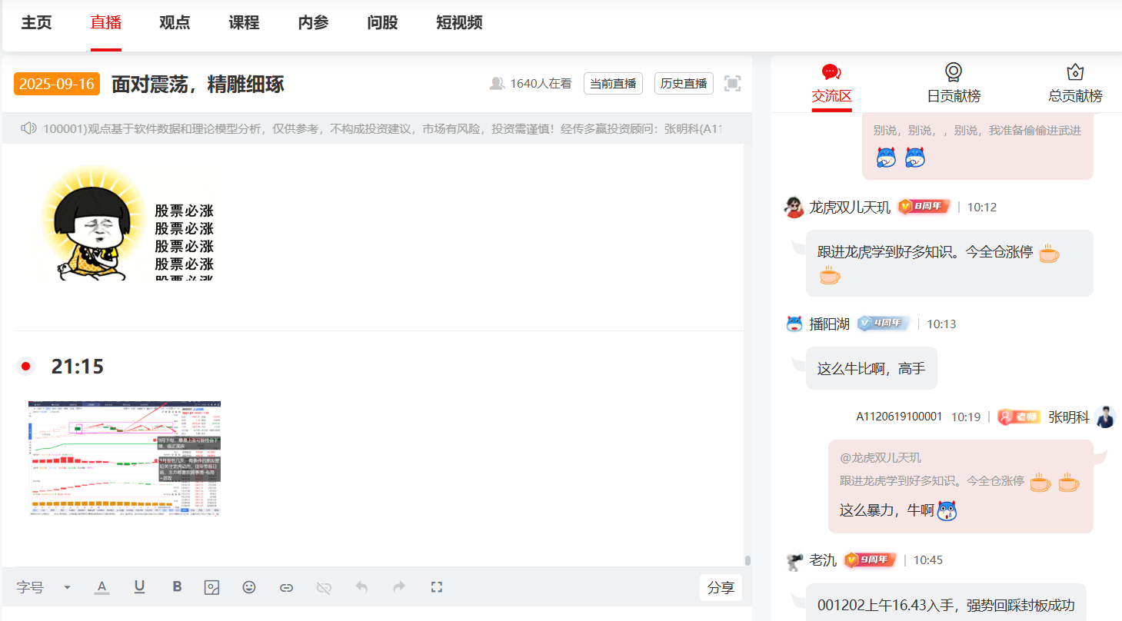


加入龙虎圈，一起跟踪最强势方向！
圈子案例仅供龙虎盈利模式分析，不构成购买建议，应根据自己掌握战法或目标进行选股操作

Slide 11
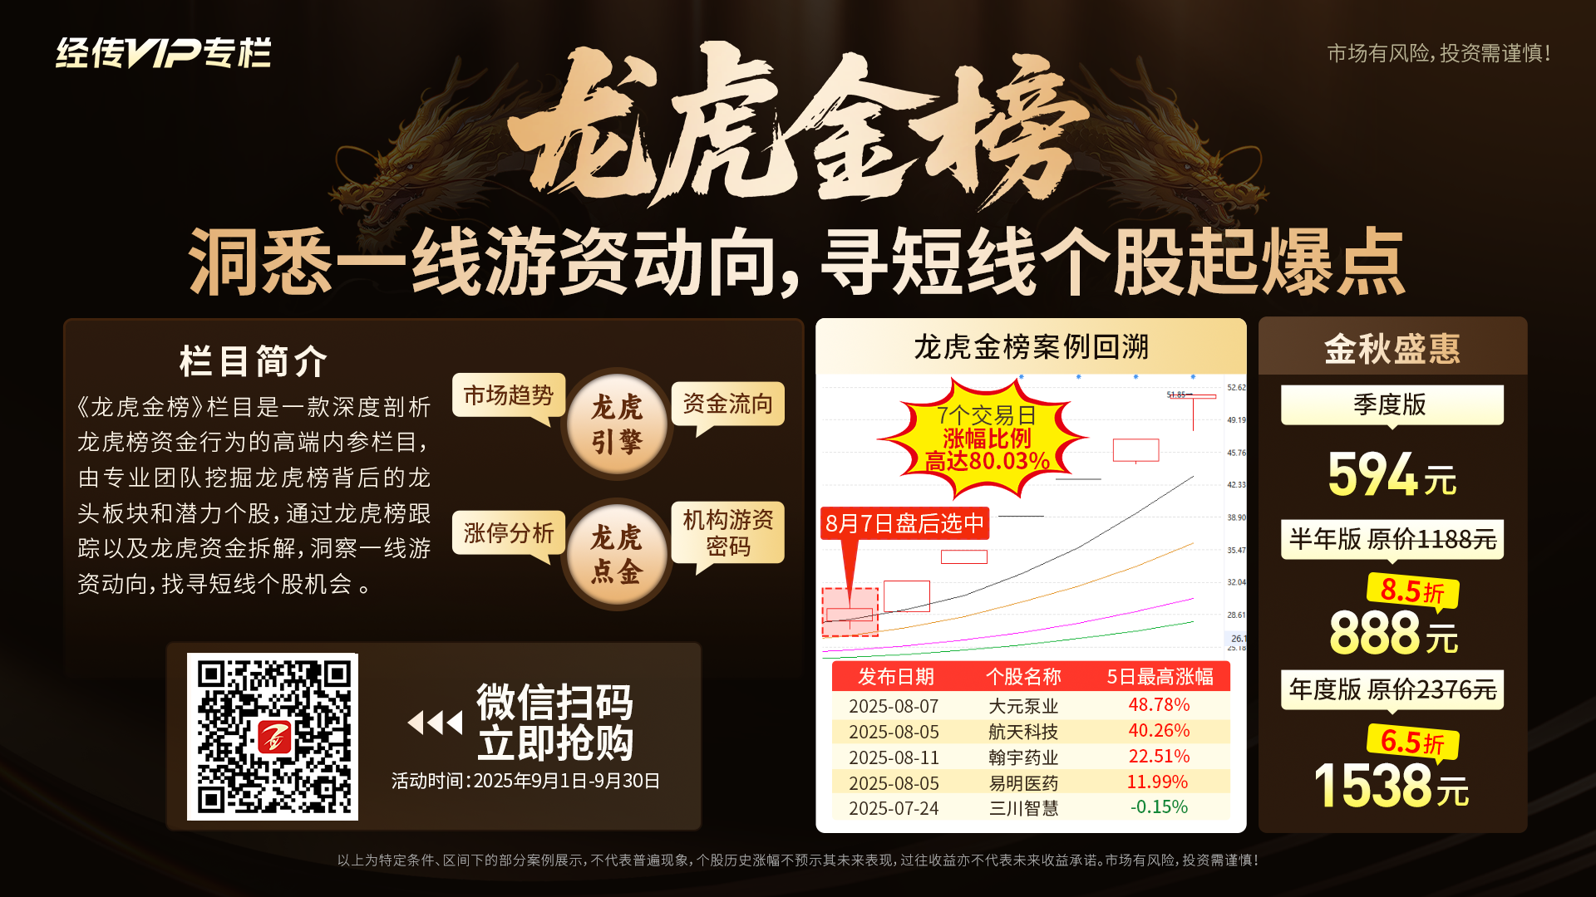
Notes:
https://neican.n8n8.cn/vip-column-h5/column-detail/6

Slide 12
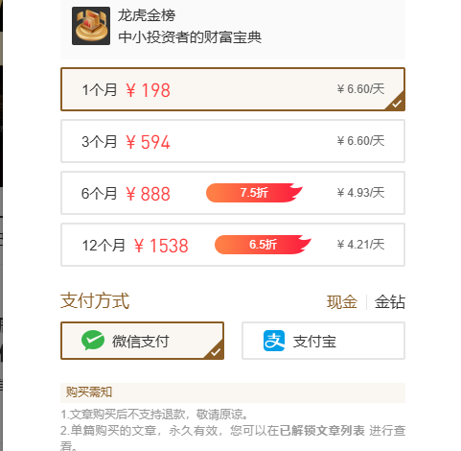

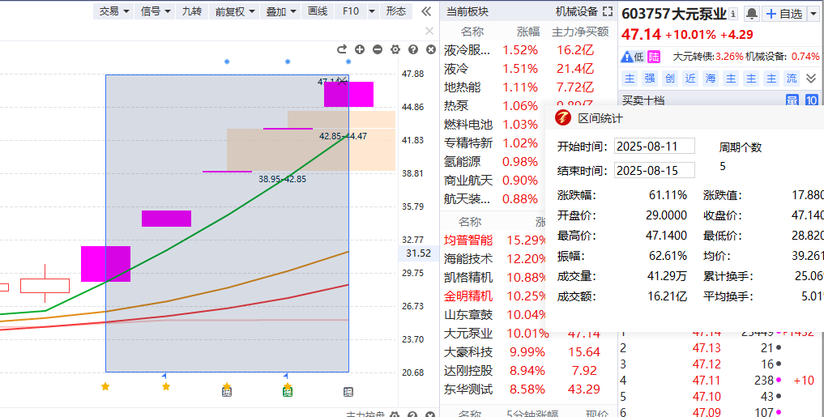
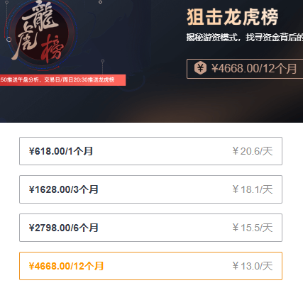

龙虎金榜
某友商
扫码订阅《龙虎金榜》，畅享一周4篇（每篇2个龙虎标的）内容策略服务，助力挖掘更多强势龙虎方向！

Slide 13
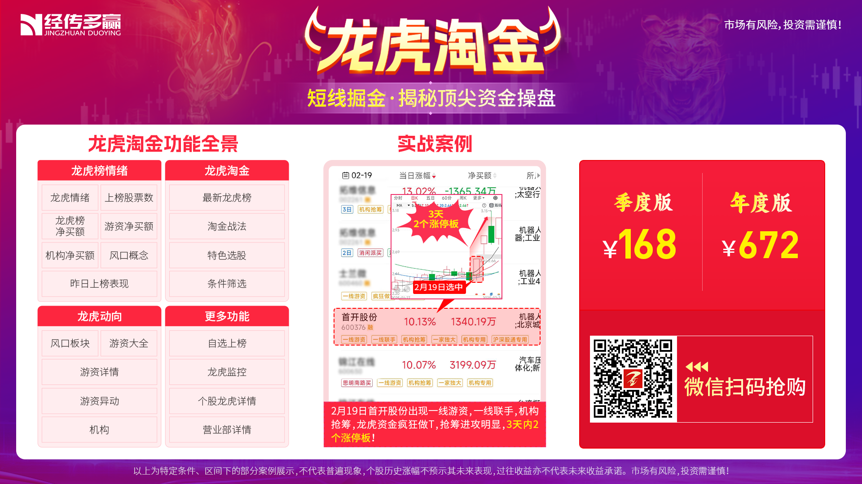
Notes:
https://a1.n8n8.cn/pc-page/lhtj?open=renewal&pageId=400000980

